Slide 1

BANTUIN APP
Jefri Manurung (14117107)
Teknik Informatika – Institut Teknologi Sumatera
TUGAS BESAR
PENGEMBANGAN APLIKASI MOBILE

Slide 2

LATAR BELAKANG
Pada masa-masa pandemic COVID-19 ini, tiap-tiap individu pastilah memiliki ketakutannya sendiri. Ada yang menanggapinya biasa saja, ada juga yang menanggapinya dengan reaksi yang berlebihan. Hal ini memanglah wajar, karena masa-masa seperti ini jarang sekali terjadi. Namun reaksi yang berlebihan juga tidak bisa diwajarkan terus-menerus. Seperti beberapa kali diberitakan di televisi, beberapa kali ditemukan seseorang yang tergeletak dijalan ataupun terlihat tertidur dikendaraannya. Namun, hal ini hanya menjadi tontonan saja bagi individu-individu disekitarnya. Oleh karena itu, aplikasi ini diciptakan, yaitu untuk membantu penggunanya agar dapat menangani kasus seperti ini dengan lebih cepat, yaitu dengan menghubungi pihak terkait agar segera ditangani.

Slide 3
BATASAN
SISTEM
Data rumah sakit yang menangani COVID-19 saat ini hanya tersedia untuk provinsi Lampung dan DKI Jakarta

Slide 4
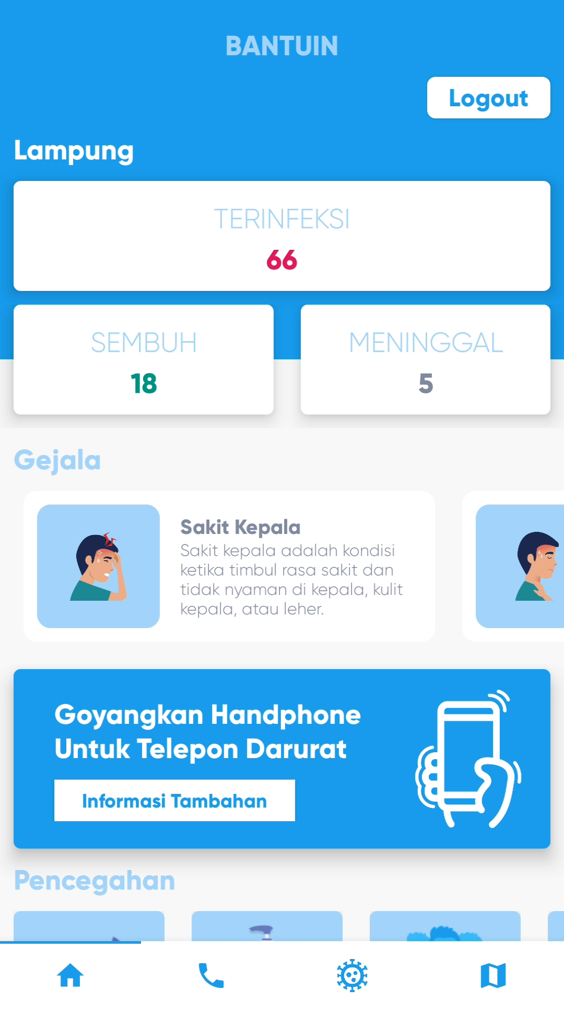
MANFAAT APLIKASI
Menghubungi rumah sakit dengan menggoyangkan (shaking) handphone.
Menyediakan daftar telepon rumah sakit berdasarkan lokasi pengguna.
Memberikan informasi terkini terkait COVID-19 berdasarkan lokasi pengguna
Memberikan informasi terkini terkait COVID-19 di tiap negara dengan grafik (chart)
Menyediakan daftar lokasi rumah sakit berdasarkan lokasi pengguna
Memberikan informasi singkat terkait gejala dan pencegahan COVID-19

Slide 5
FITUR 1
FITUR 2
FITUR 3
FITUR 4
LOGIN SESSION
LOCATION TRACKER
(GPS SENSOR)
COVID-19 INFO
+
LOCATION TRACKER
FETCH DATA EVERY TIME
FITUR 8
FITUR 7
FITUR 6
FITUR 5
WORLD COVID-19 INFO
+
PIE CHART
HOSPITAL TELEPHONE
+
LOCATION TRACKER
PHONE CALL
+
SHAKE EVENT LISTENER
(ACCELEROMETER SENSOR)
HOSPITAL LOCATION
+
GOOGLE MAPS

Slide 6
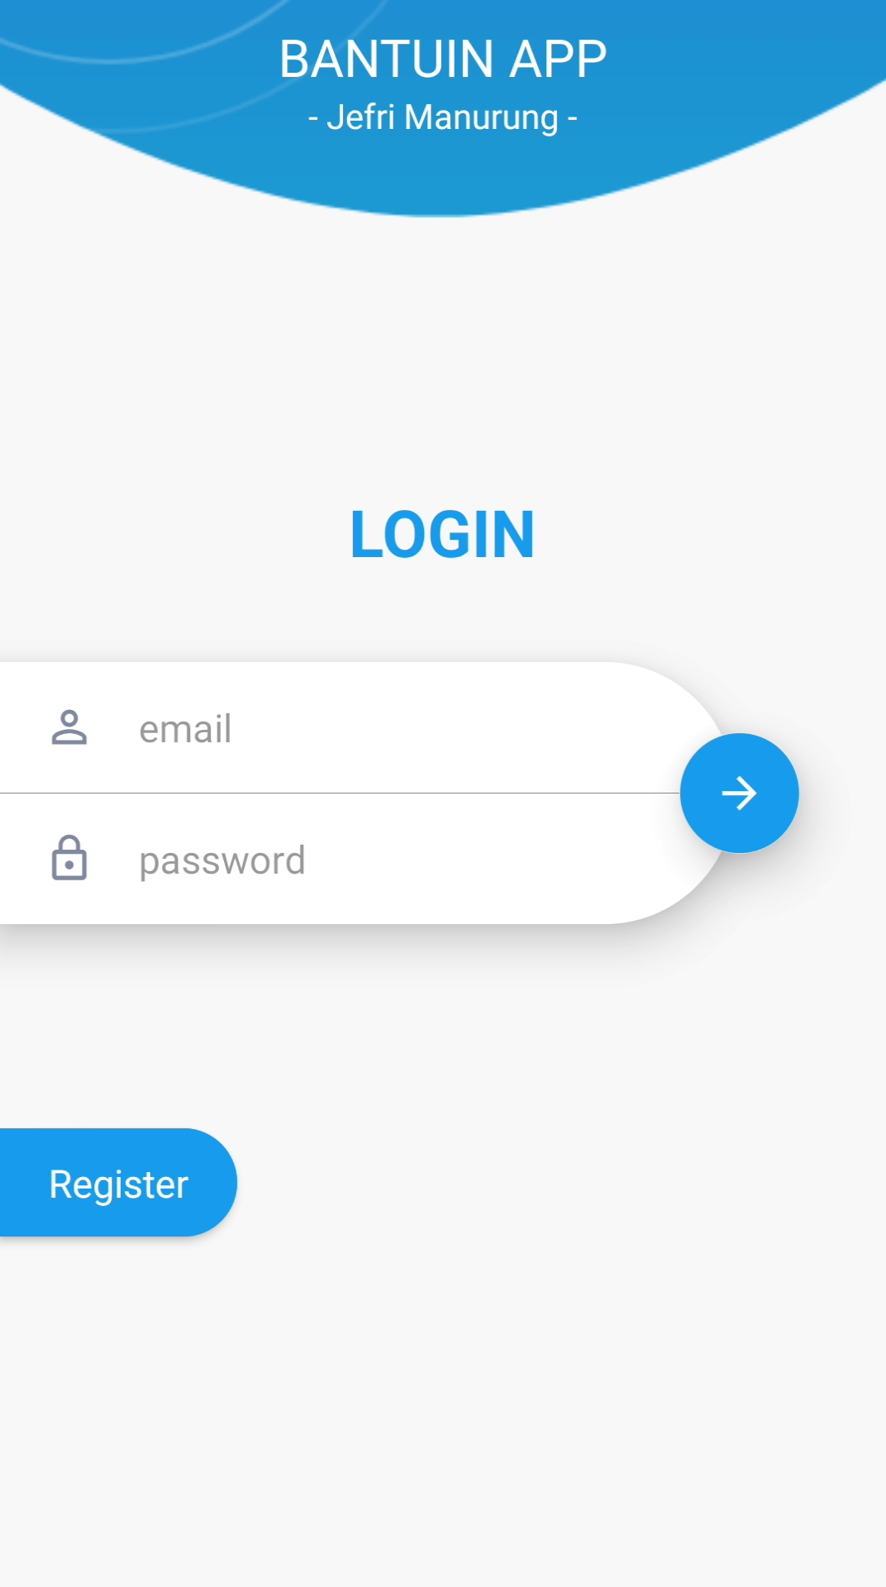
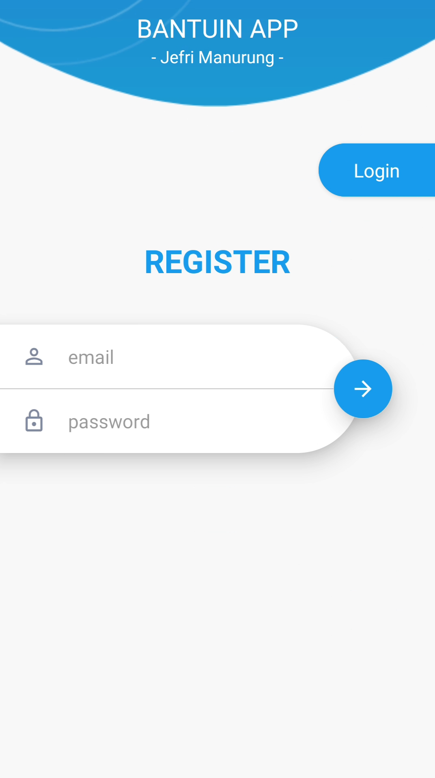
LOGIN
&
REGISTER

Slide 7
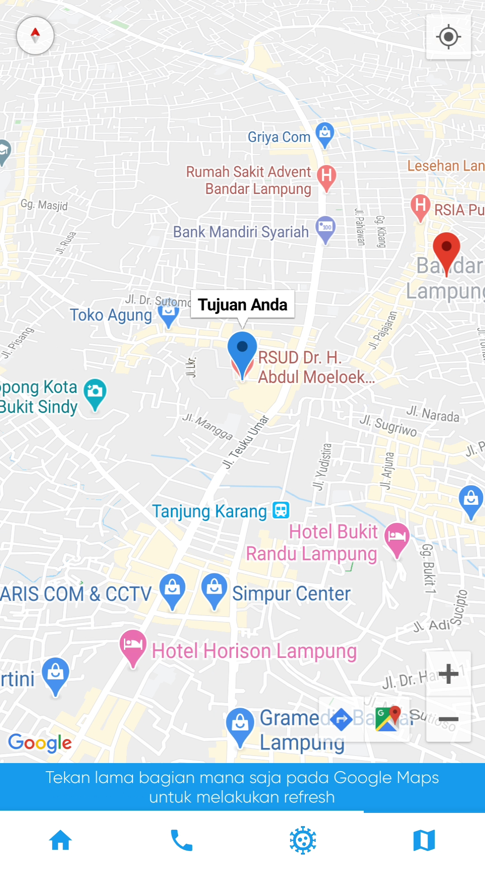
HOME
&
MAPS

Slide 8
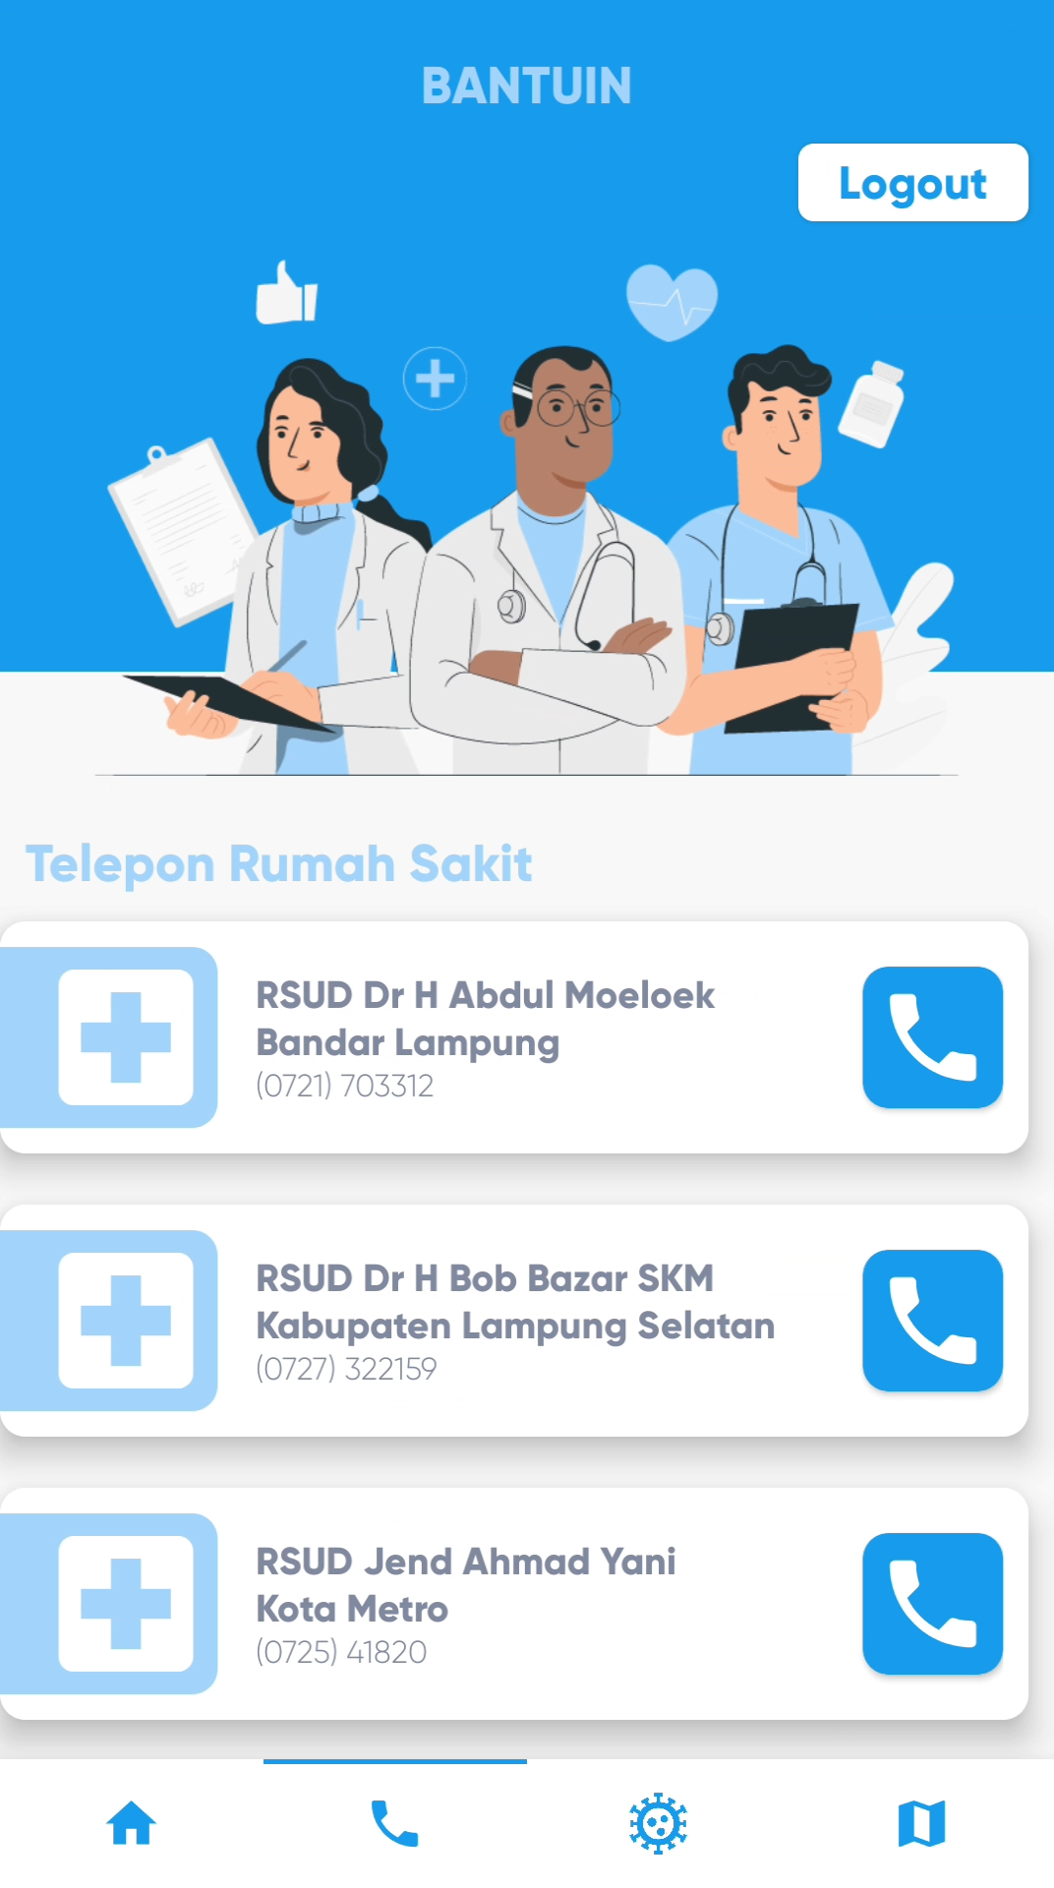
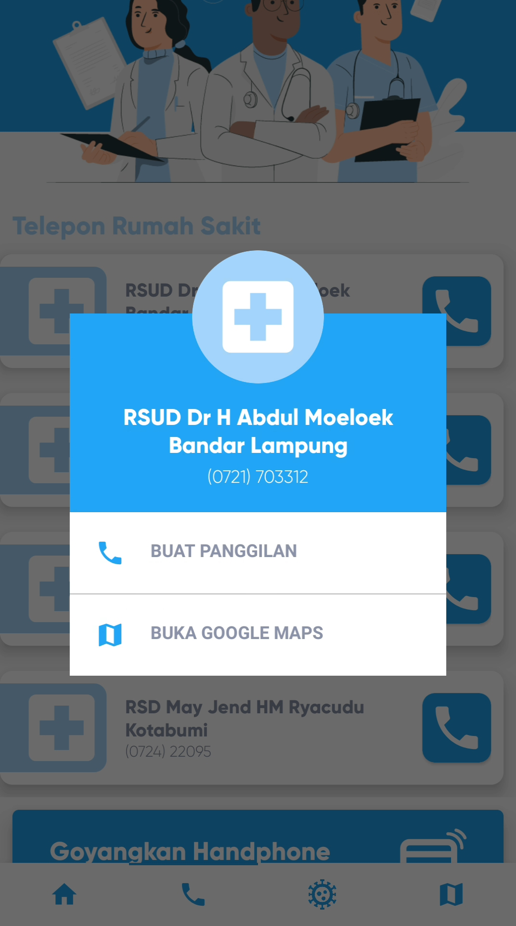
CALL
&
DIALOG

Slide 9
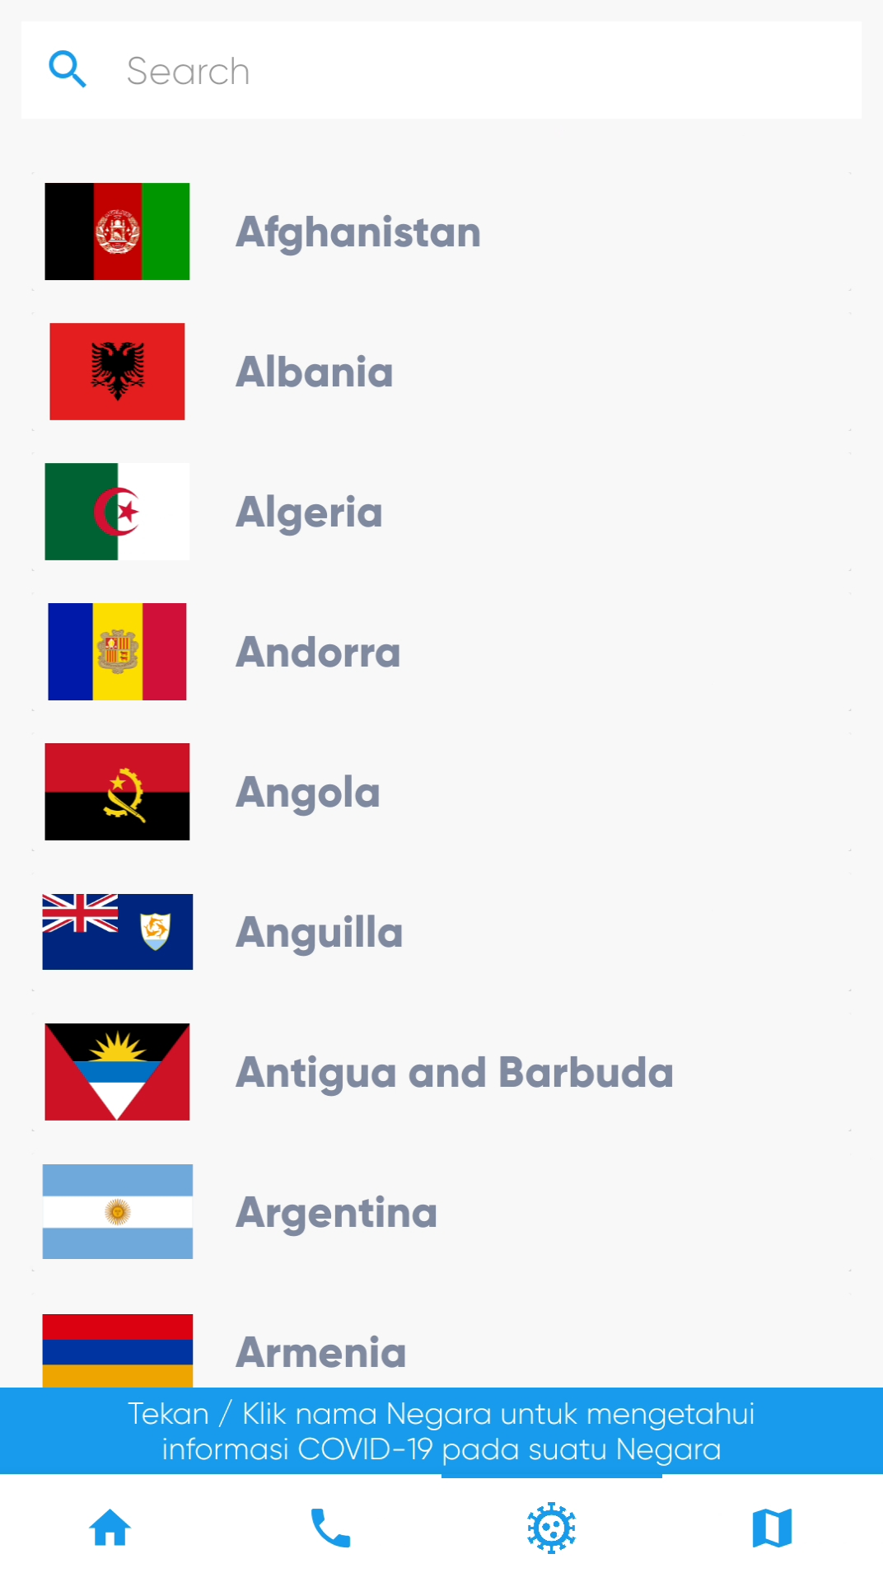
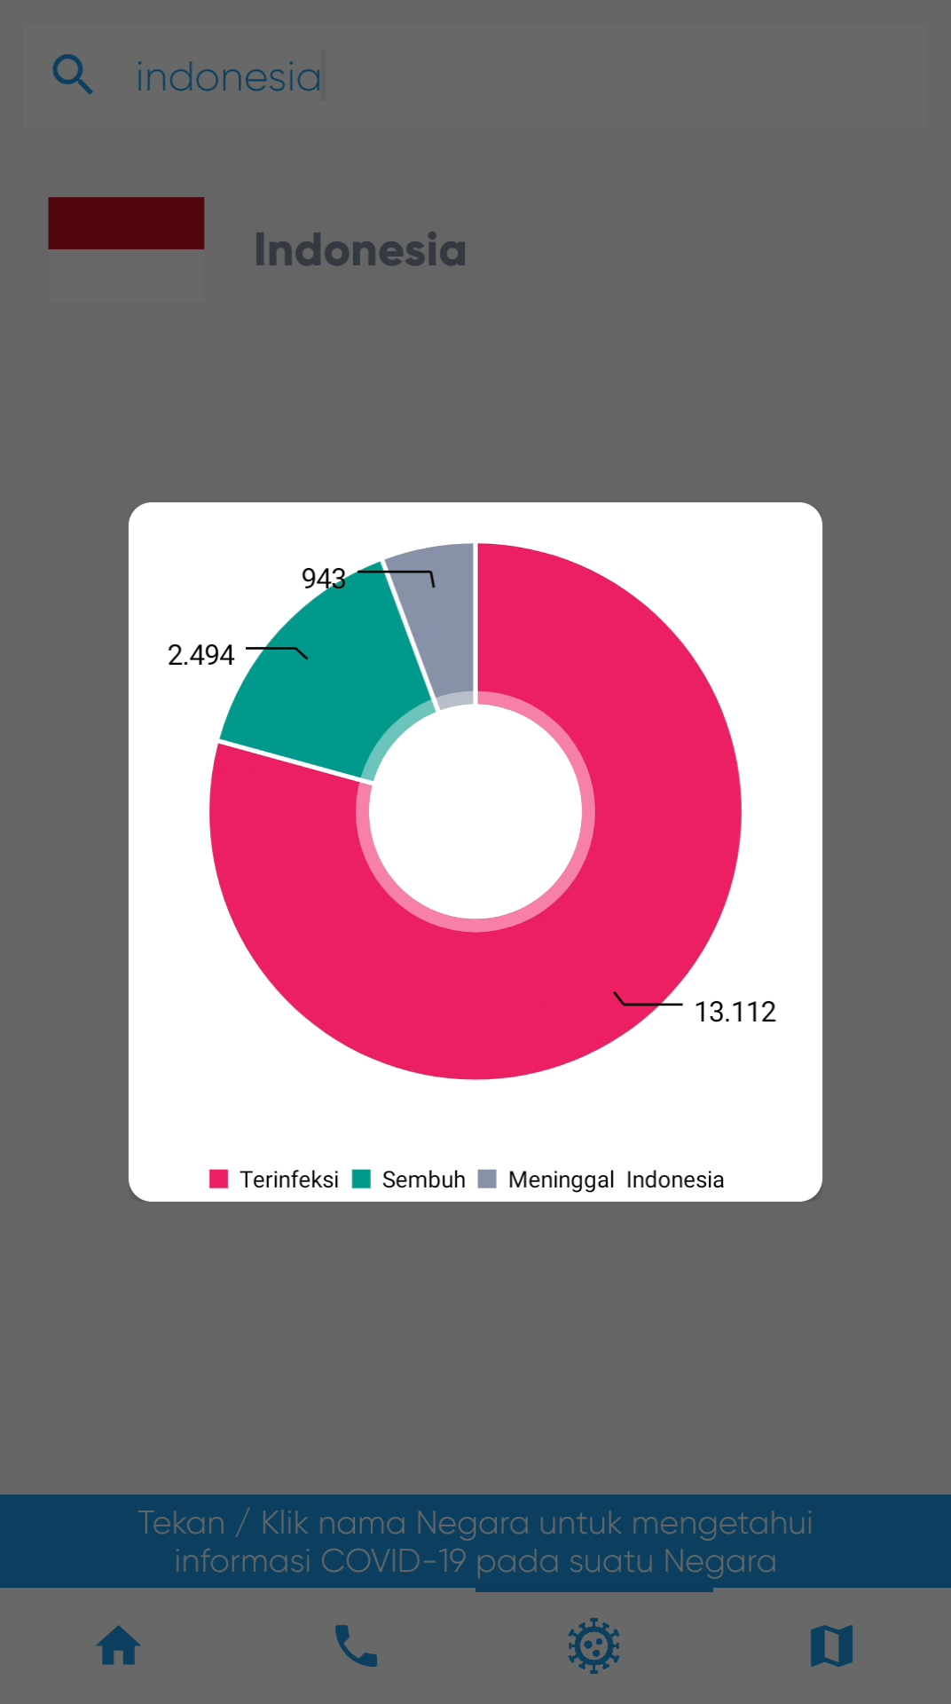
INFO
&
CHART

Slide 10
SELESAI

